Slide 1
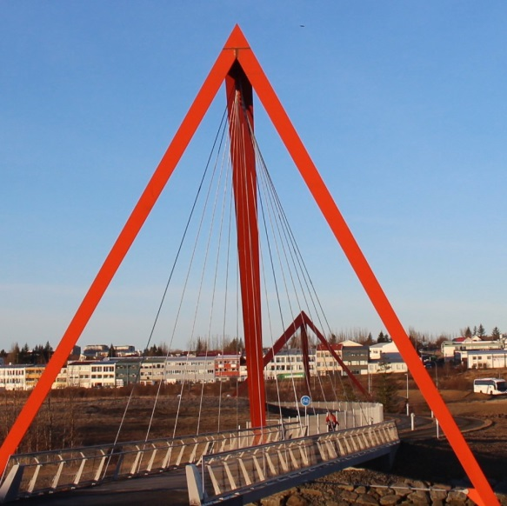
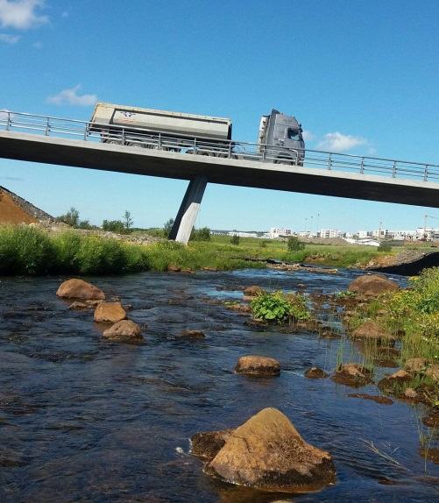
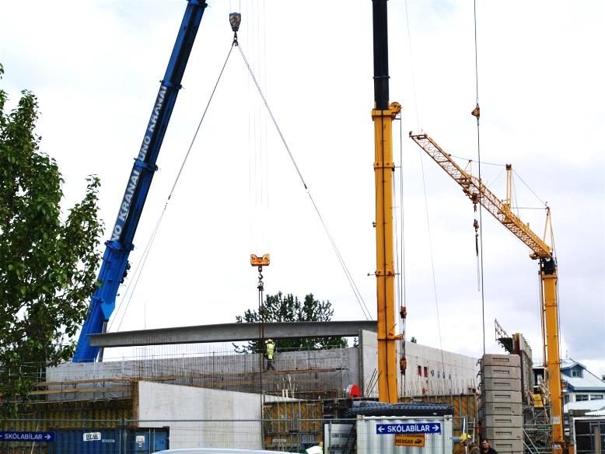
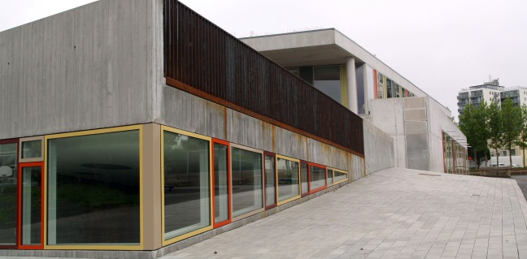
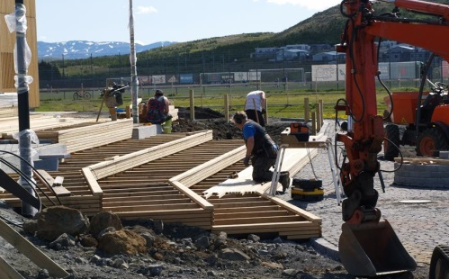
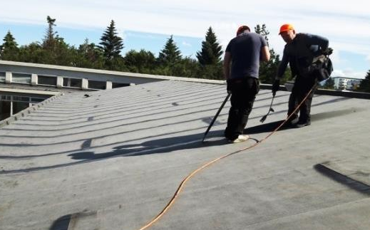
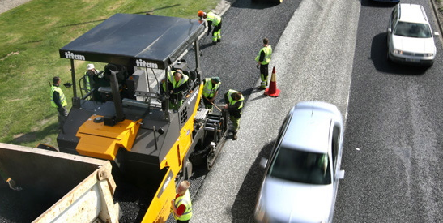
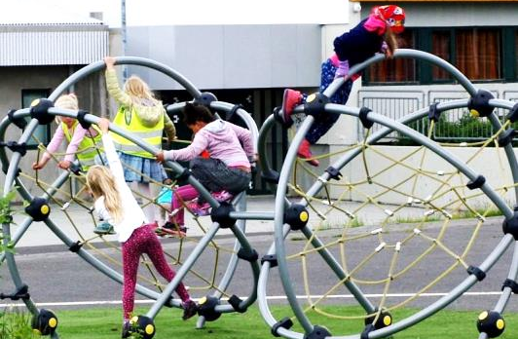
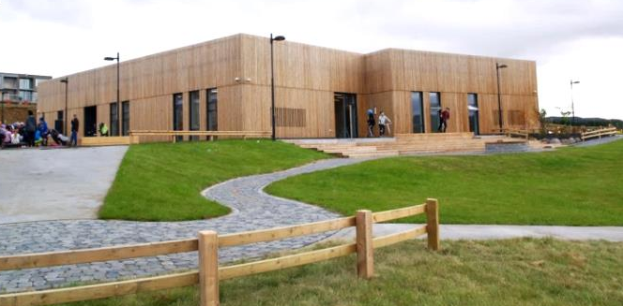
UMHVERFIS-
OG SKIPULAGSSVIÐ
LEIKVELLIR TORG OG OPIN SVÆÐI 2017

Slide 2
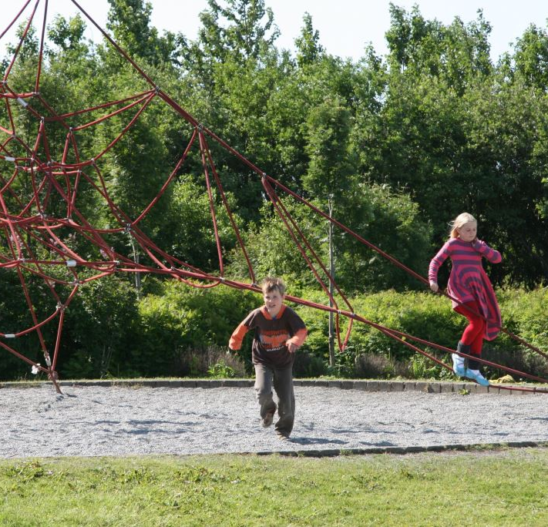
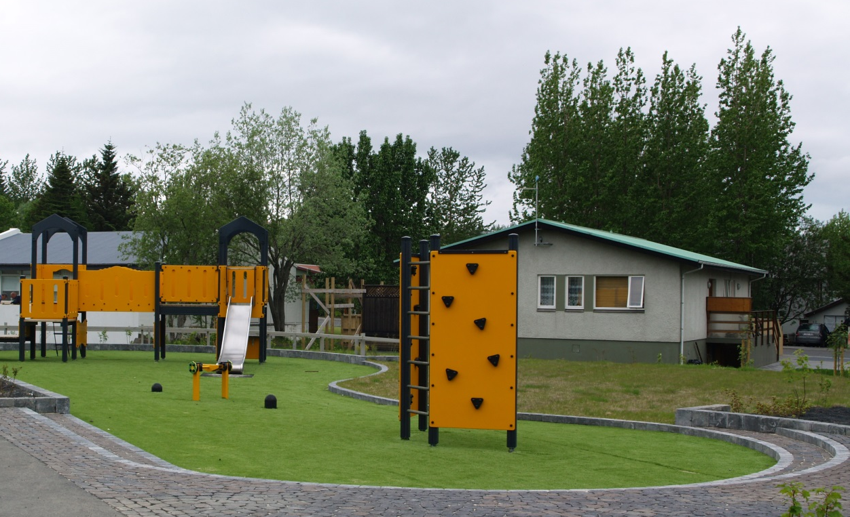
LEIKVELLIR TORG & OPIN SVÆÐI
Tillaga að framkvæmdum 2017 er unnin samkvæmt:
Áætlun um þróun almenningssvæða
Leiksvæðastefnu Reykjavíkurborgar
Úttekt og flokkun opinna leiksvæða (EFLA verkfræðistofa 2013 og VSÓ Ráðgjöf 2014)
Forgangsröðun sem tekur mið af athugasemdum er fram komu í rekstrarskoðunum (2016) og aðalskoðun opinna leiksvæða (2014/2015)
Tillaga að endurgerð Klambratúns

Slide 3
LEIKVELLIR TORG & OPIN SVÆÐI
Staðsetning | Hverfi | Fjárveiting
Leiksvæði: KJALARLAND-HULDULAND | HÁALEITI-BÚSTAÐIR | 15
Leiksvæði: NÆFURÁS | ÁRBÆR | 10
Leiksvæði RAUÐÁS | ÁRBÆR | 10
Leiksvæði: REYKÁS | ÁRBÆR | 10
Leiksvæði: TRAÐARLAND | HÁALEITI-BÚSTÐIR | 15
Borgargarður: KLAMBRATÚN | HLÍÐAR | 15
Torg: FREYJUTORG | MIÐBORG | 40
Torg: ÓÐINSTORG hönnun | MIÐBORG | 5
Borgargarður: GRASAGARÐURINN | LAUGARDALUR | 20
Opið svæði: TJÖRNIN | MIÐBORG | 10
TORG Í BIÐSTÖÐU | MIÐBORG | 15
Samtals |  | 165

Slide 4
LEIKSVÆÐASTEFNA
 | Hefðbundin leiksvæði – Fjölbreyttur gróður til skjóls- og rýmismyndunar. Fjölbreytt aðstaða til leikja. Aðstaða fyrir alla aldurhópa með bekkjum, leiktækjum og öðrum búnaði sem hæfir mismunandi aldri og þörfum notenda. Örugg aðkoma og snyrtileg svæði.
 | Andrými – Grænt yfirbragð og gróðursvæði. Athvarf til að njóta hvíldar, skjóls og sólar í daglegu lífi. Viðbót í útfærslum hefðbundinna leiksvæða.
 | Hverfisgarður – Víðs vegar í borginni eru stór leiksvæði, sum staðsett í skrúðgörðum þar sem gott rými er til ýmiss konar samveru. Lagt er til að slík svæði verði skilgreind sem hverfisgarðar þar sem félaga- og íbúasamtök og Skóla- og frístundasvið eigi sér vísan stað. Hugað verði að aðstöðu til útikennslu og ýmiss konar starfsemi sem eðlilegt er að fari fram utan dyra. Hverfisgarðar verði vel staðsettir í hverfinu og gegni lykilhlutverki sem samkomustaðir.
 | Þemavöllur – Fersk hugsun og frjó nálgun við útfærslur sem gleðja alla aldurshópa. Þemavöllum er ætlað að hafa aðdráttarafl sem áfangastaður fyrir markhópa bæði innan og utan hverfisins.

Slide 5
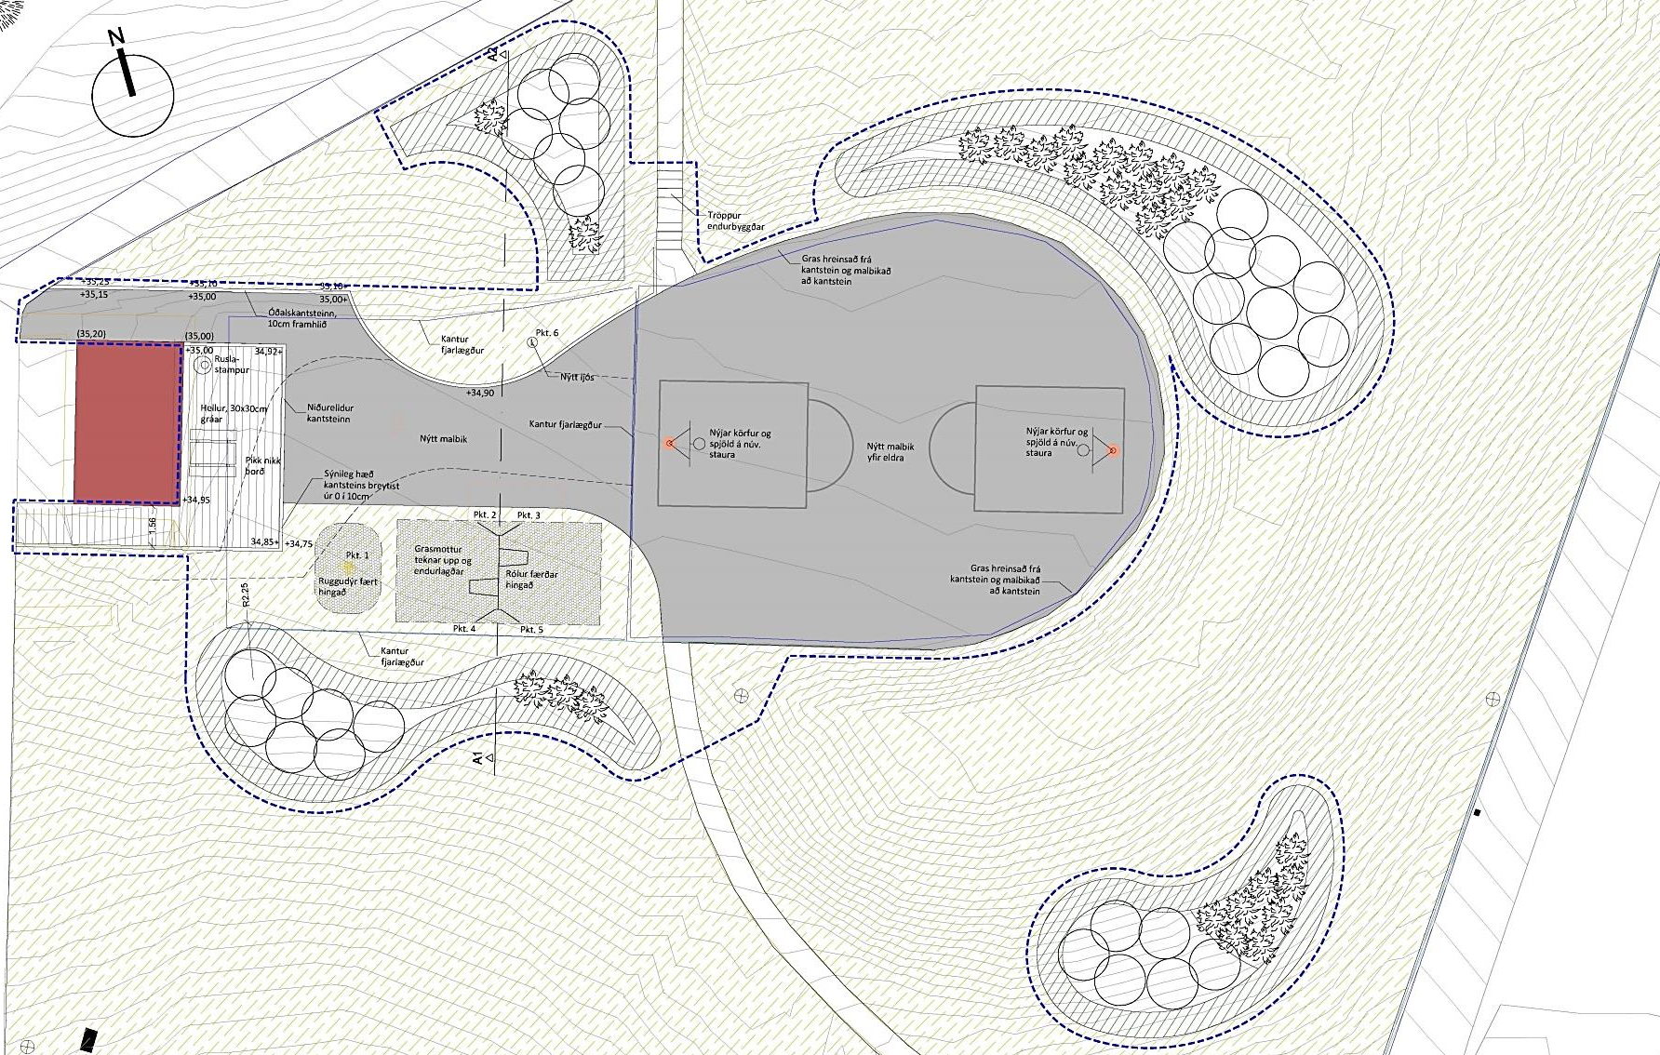
OPIÐ LEIKSVÆÐI
KJALARLAND-HULDULAND
Flokkun svæðis:
ANDRÝMI
FORSÖGN
Bæta rýmismyndun með gróðri og mögulega annarri mótun. Koma fyrir dvalarsvæði með bekkjum

Slide 6
OPIÐ LEIKSVÆÐI
NÆFURÁS
Flokkun svæðis: HEFÐBUNDIÐ LEIKSVÆÐI
FORSÖGN
Halda allri umgjörð með grasbrekkum. Yfirfara en nýta núverandi gróður eftir því sem kostur er. Koma fyrir dvalarsvæði með bekkjum og miða tillögu við yngri börn.

Slide 7
LEIKSVÆÐASTEFNA
RAUÐÁS
Flokkun svæðis:
HEFÐBUNDIÐ LEIKSVÆÐI
FORSÖGN
Nýta núverandi gróður eftir því sem kostur er. Koma fyrir dvalarsvæði með bekkjum.
Tillaga miðar við
ca 5-12 ára börn.

Slide 8
OPIN LEIKSVÆÐI
REYKÁS
Flokkun svæðis: ANDRÝMI
FORSÖGN
Afmarka svæðið frá bílastæðum með gróðri. Halda núverandi gróðri en skoða að koma fyrir undirgróðri eða gróðri við trjástofna og auka fjölbreytileikan. Koma fyrir dvalarsvæði með bekkjum.

Slide 9
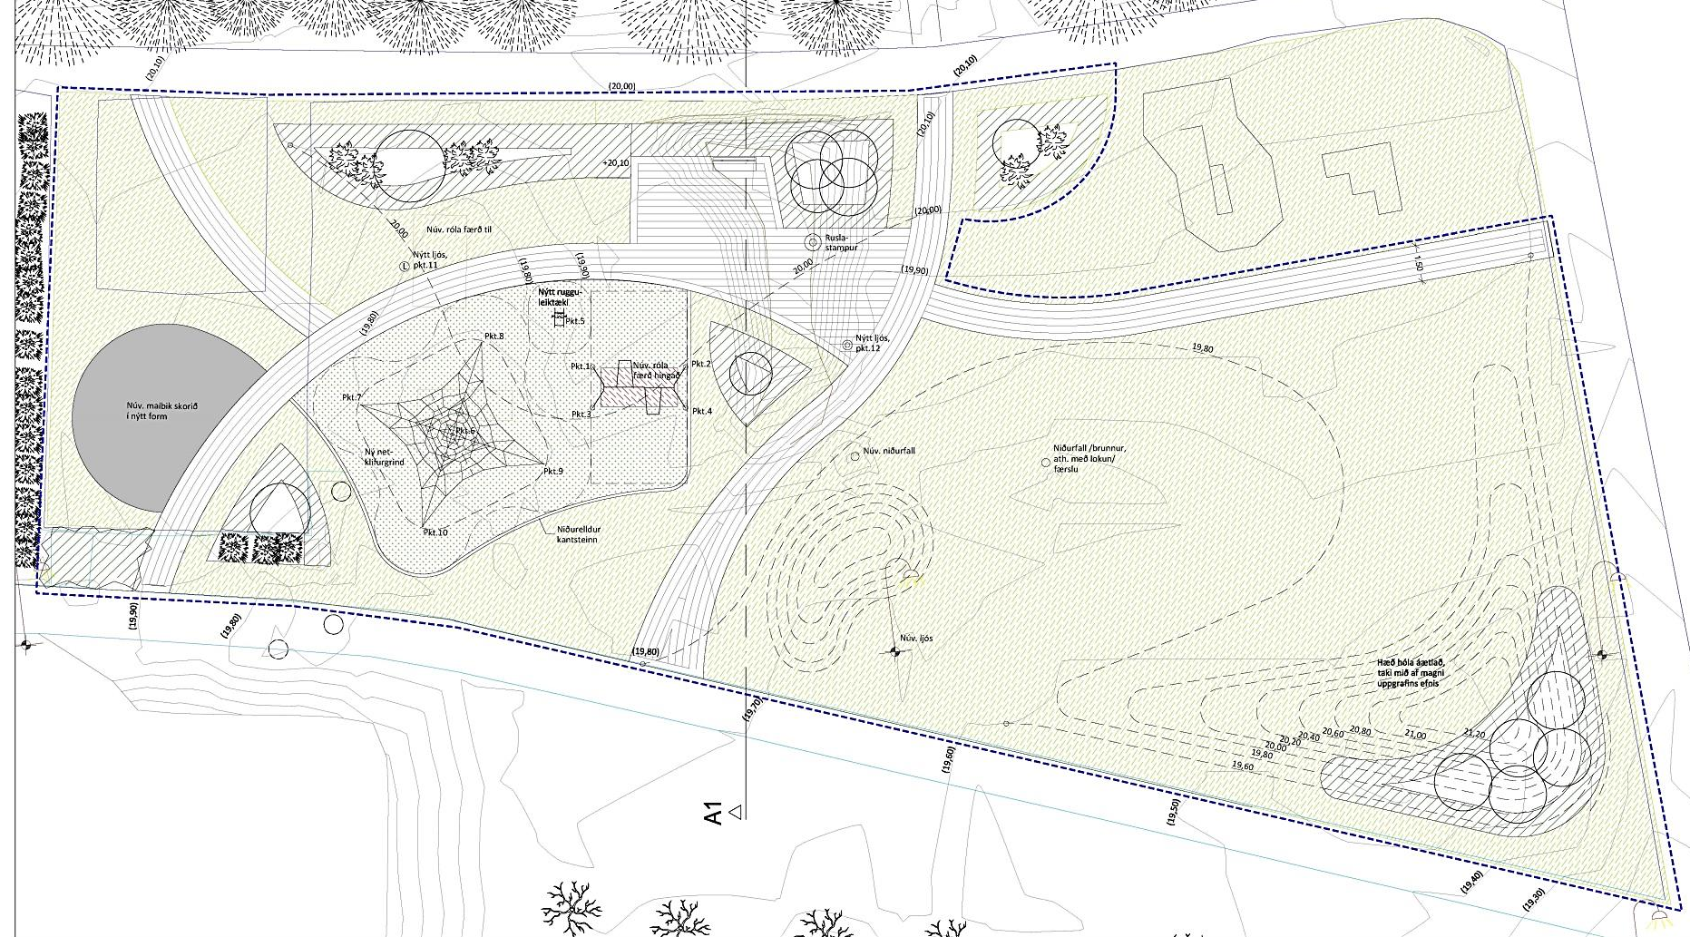
OPIÐ LEIKSVÆÐI
TRAÐARLAND
Flokkun svæðis:
HEFÐBUNDIÐ LEIKSVÆÐI
FORSÖGN
Bæta rýmismyndun með gróðri og mögulega annarri mótun. Koma fyrir dvalarsvæði með bekkjum. Endurskoða malbikaða svæðið og/eða finna því hlutverk. Gera tillögu að nýjum leiktækjum.

Slide 10
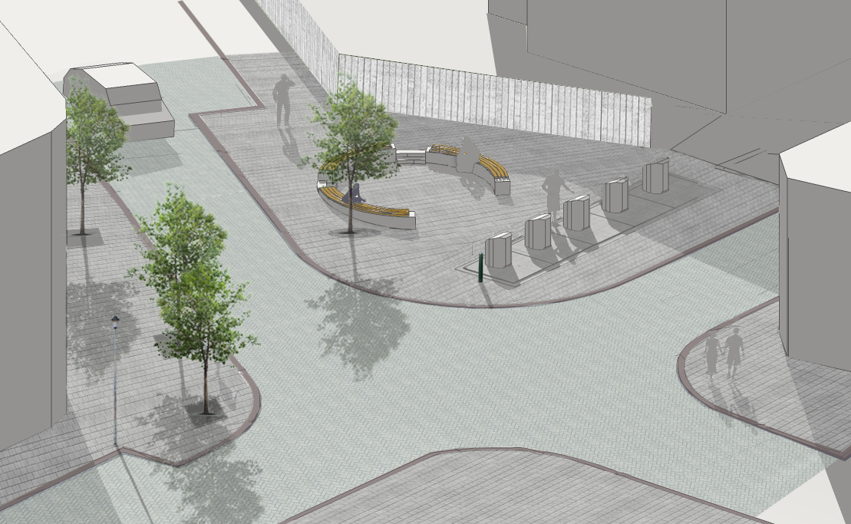
TORG ENDURGERÐ
FREYJUTORG
Endurgerð torgsvæðis
Endurnýjun grenndarstöðvar með djúpgámum

Slide 11
BORGARGARÐUR
KLAMBRATÚN
Framhald á framkvæmdum 2016 sem tók
mið af tillögum Landslags ehf. frá 2015

Slide 12
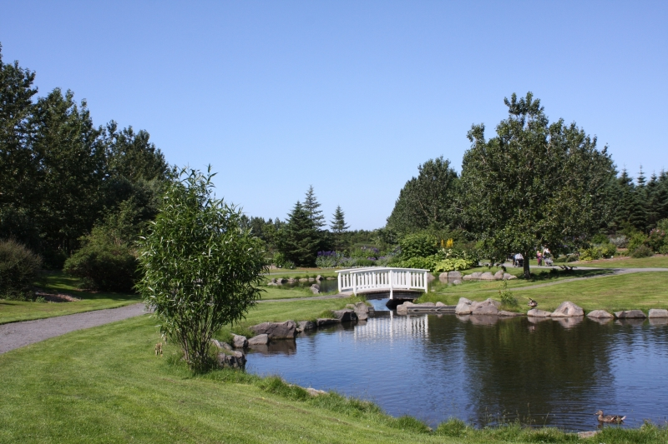
BORGARGARÐUR
GRASAGARÐUR
Hanna og endurgera miðjusvæði Grasagarðsins
Endurnýja göngubrýr
Endurnýjun beða og hellulagna
Setja niður ruslafötur

Slide 13
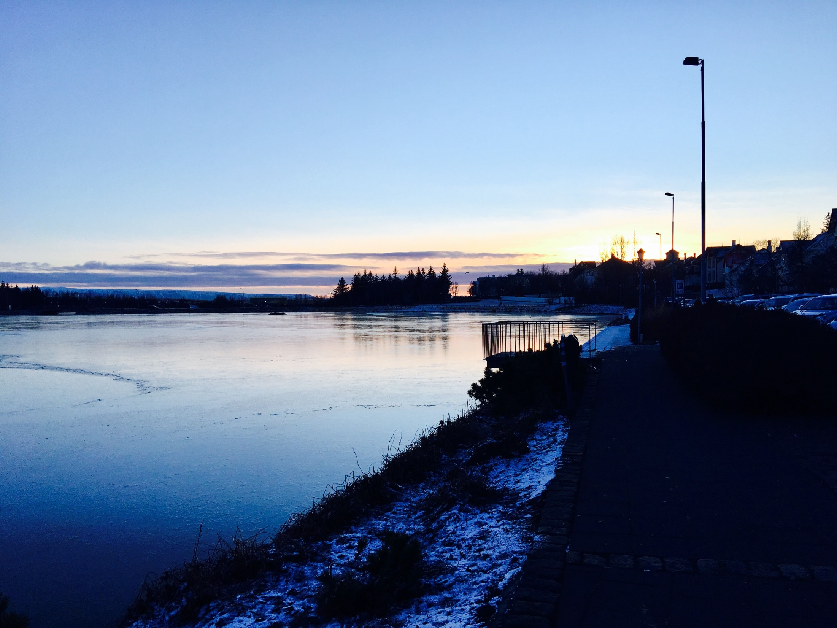
OPIN SVÆÐI
TJÖRNIN
Girðing og gulstör í suður- og norðvestur horni Suðurtjarnar
Halda áfram að lagfæra Tjarnarkantinn og nánasta umhverfi
Bæta við gróðri

Slide 14
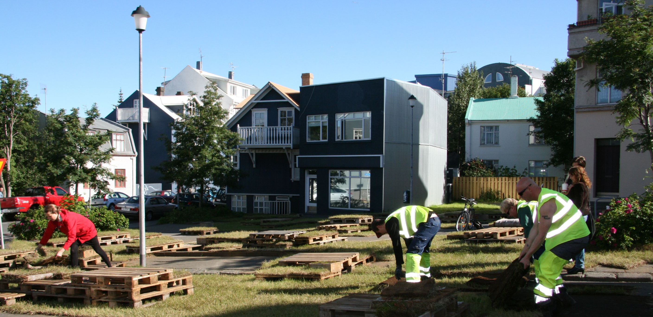
TORG Í BIÐSTÖÐU
FORSÖGN
Lífga upp á og endurskilgreina biðsvæðin með tímabundnum lausnum
Biðsvæðunum er úthlutað til hópa og einstaklinga sem vilja gera tilraunir til að glæða þau lífi
Vekja hagsmunaaðila til umhugsunar um sitt nánasta umhverfi og að virkja þá til þátttöku í að þróa svæðin til framtíðar

Slide 15
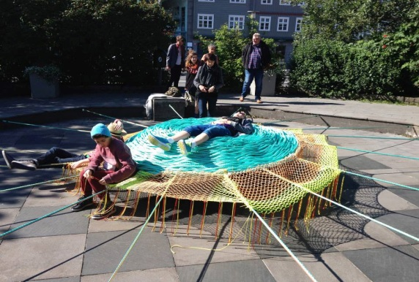
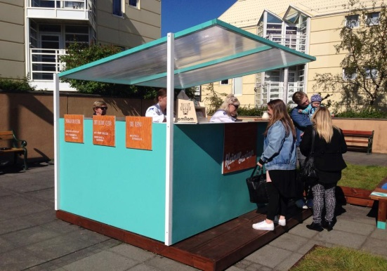
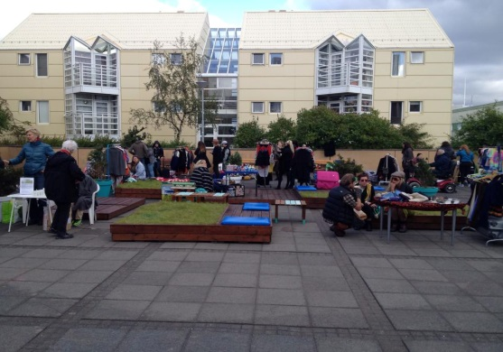
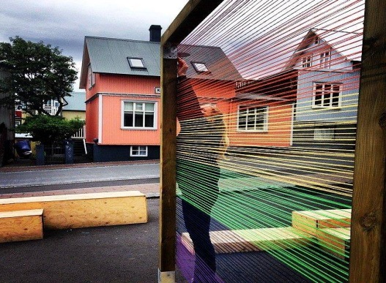
TORG Í BIÐSTÖÐU
Möguleg torg í sumar (önnur svæði verða einnig skoðuð):
Óðinstorg: Sætisaðstaða sem útbúin var í fyrra verður sett upp aftur og sömu hönnuðir fengnir til áframhaldandi hönnunar á svæðinu.
Káratorg: Innsetning og sætisaðstaða sem útbúin var sumarið 2015 á torginu hefur staðið þar síðan og verið mikið notuð. Fær eðlilegt viðhald í sumar.
Fógetagarður: Til skoðunar að hafa matarvagnatorg í Fógetagarði. Á eftir að skoða nánar og móta verkefnið áður en ákvörðun verður tekin.
Auglýst verður eftir umsóknum um torg í biðstöðu í mars og gert ráð fyrir að velja úr umsóknum í byrjun apríl. Þá skýrist betur hversu mörg verkefnin verða og á hvaða stöðum.

Slide 16
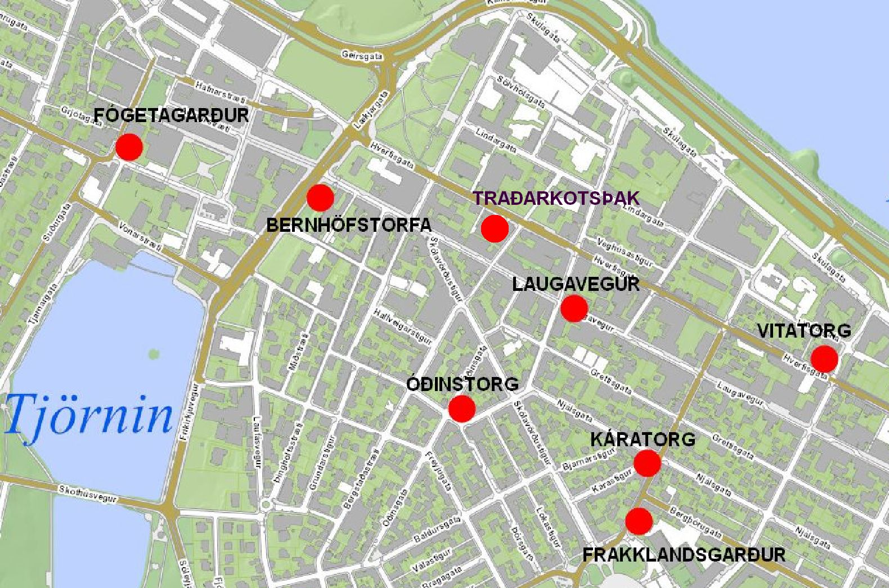
TORG Í BIÐSTÖÐU
möguleg torg í sumar

Slide 17
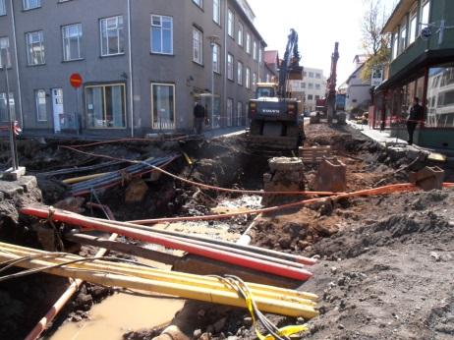
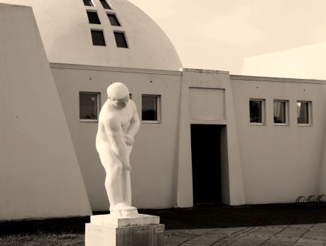
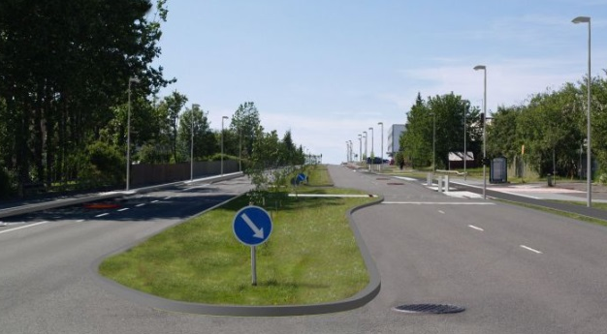
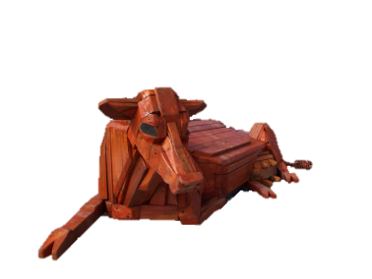
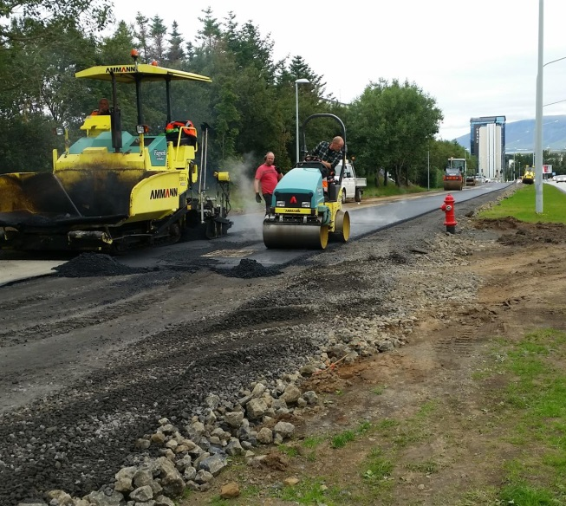
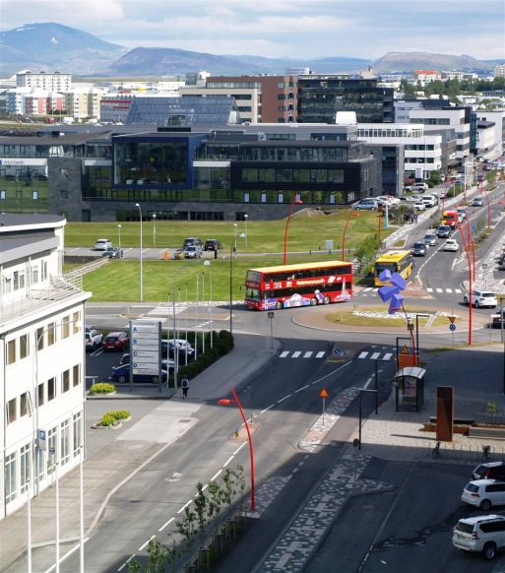
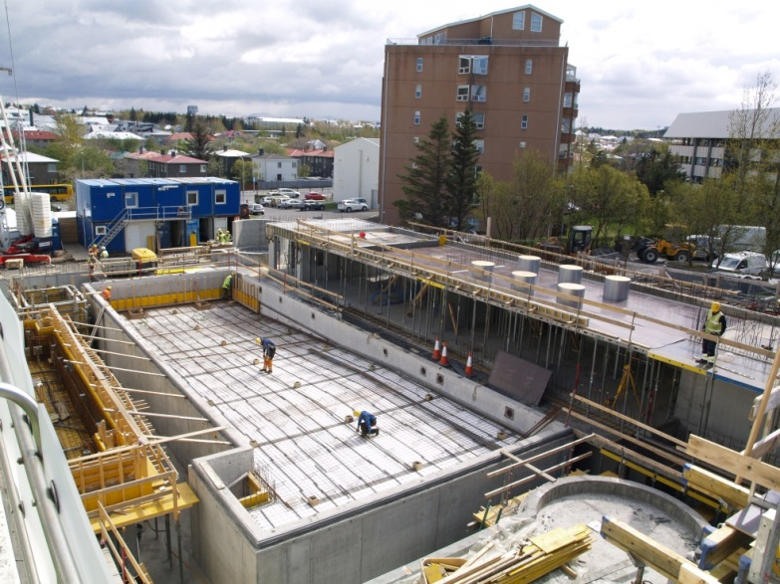
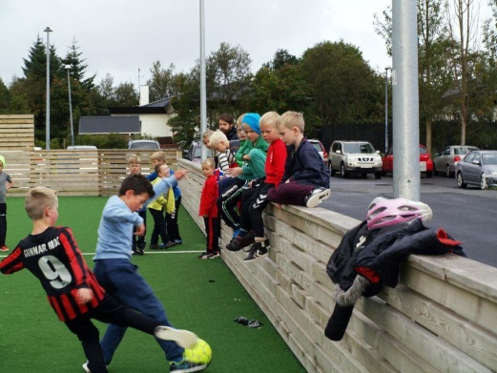
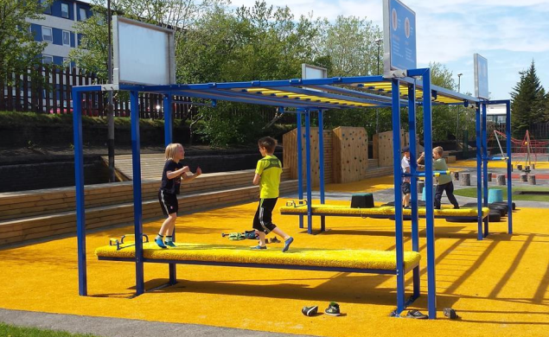
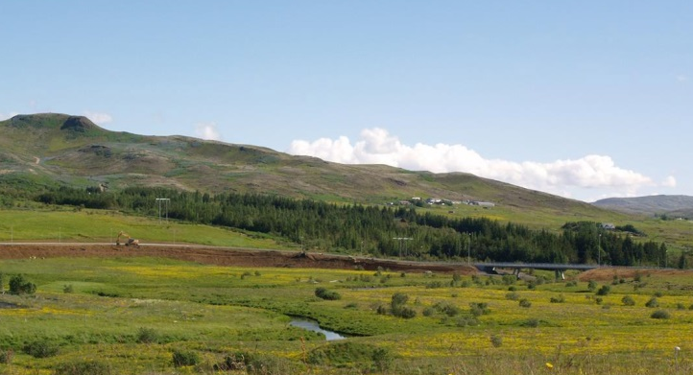
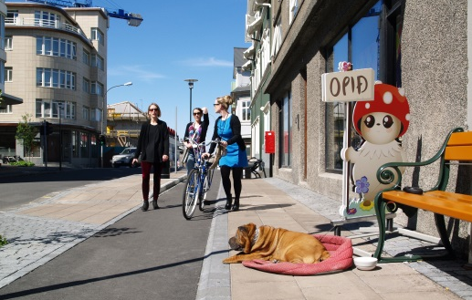
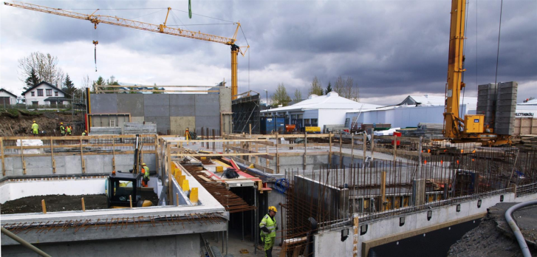
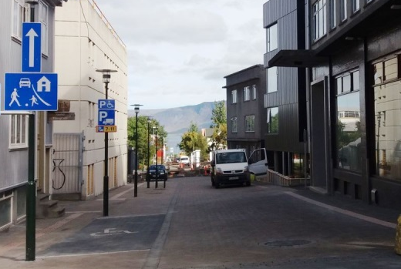
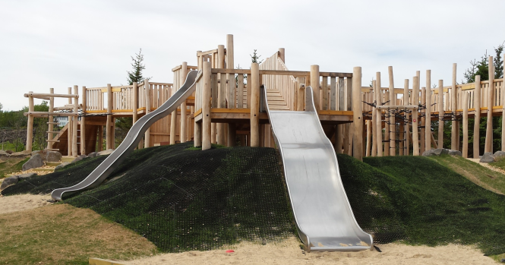
UMHVERFIS-
OG SKIPULAGSSVIÐ
TAKK FYRIR

